Slide 1

微信微网站开发
第一章：认识微网站
主讲人：追梦

Slide 2
微信微网站开发
一、开发须知与开发准备
①本课程是针对工作所需的基于微信平台开发微网站的同学
②提前准备好域名和服务器或虚拟空间
③提前申请好微信服务号及备案
④需学完HTML+JS+H5课程

Slide 3
微信微网站开发
1.认识微信公众号
微信公众平台是运营者通过公众号为微信用户提供资讯和服务的平台，而公众平台开发接口则是提供服务的基础，开发者在公众平台网站中创建公众号、获取接口权限后，可以通过阅读本接口文档来帮助开发。
微信公众平台技术文档：https://mp.weixin.qq.com/wiki?t=resource/res_main&id=mp1445241432
2.公众号开发基本功能
微信公众平台开发是指为微信公众号进行业务开发，为移动应用、PC端网站、公众号第三方平台（为各行各业公众号运营者提供服务）的开发，我们是基于微信公众号的服务号的高级接口，开发只在微信上浏览的网站(简称-微网站)，根据这些高级接口，开发者可通过在微信开放平台（open.weixin.qq.com）申请接入移动应用、网站应用，在应用中实现微信分享、图片上传、语音录音、语音翻译文字、地理位置、二维码扫描、微信支付...等等功能。

Slide 4
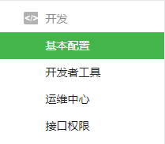
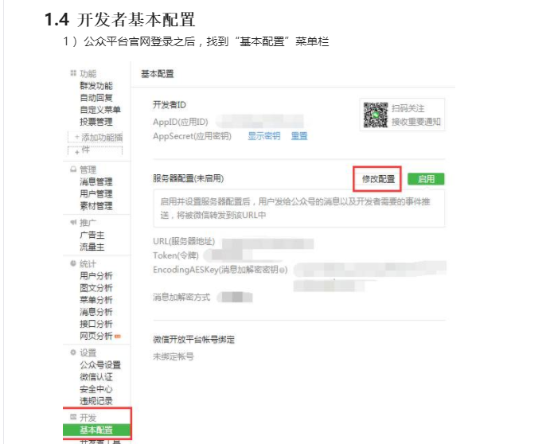
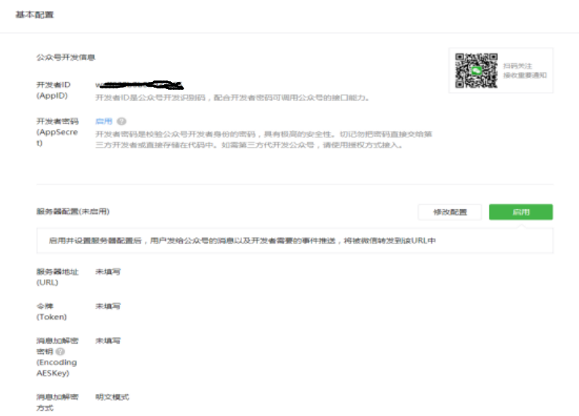
微信微网站开发
3.获取开发者ID与secret
登录微信公众号-界面左侧导航菜单-最下面的开发选项-基本配置

Slide 5
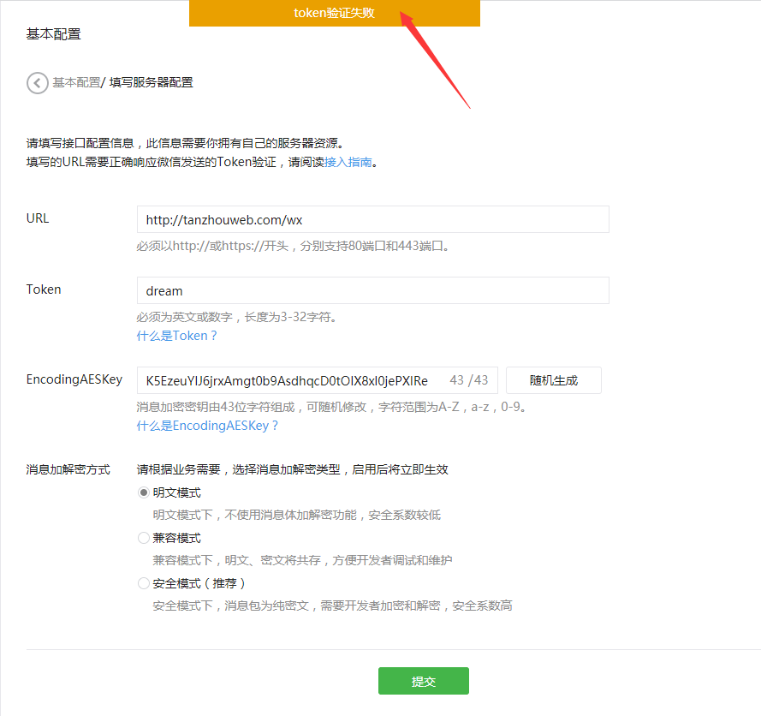
微信微网站开发
4.配置URL服务器与Token令牌
接着看下面的服务器配置-修改配置
看文档：https://mp.weixin.qq.com/wiki?t=resource/res_main&id=mp1421135319

Slide 6

微信微网站开发
上一步，必定会提示token令牌验证失败
那么就要验证token令牌
看文档：https://mp.weixin.qq.com/wiki?t=resource/res_main&id=mp1472017492_58YV5
token令牌的作用:
公众平台以access_token为接口调用凭据，来调用接口，所有接口的调用需要先获取access_token，access_token在2小时内有效，过期需要重新获取，但1天内获取次数有限，开发者需自行存储，详见获取接口调用凭据（access_token）文档。

Slide 7
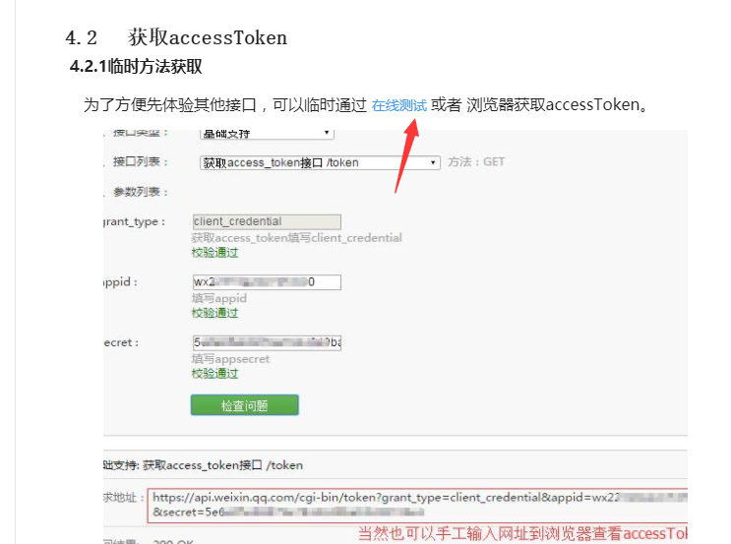
微信微网站开发
回到开发者文档，点击在线测试后，填写自己的appid和AppSecret，但要获取AppSecret，后获取access_token
看文档：https://mp.weixin.qq.com/debug

Slide 8
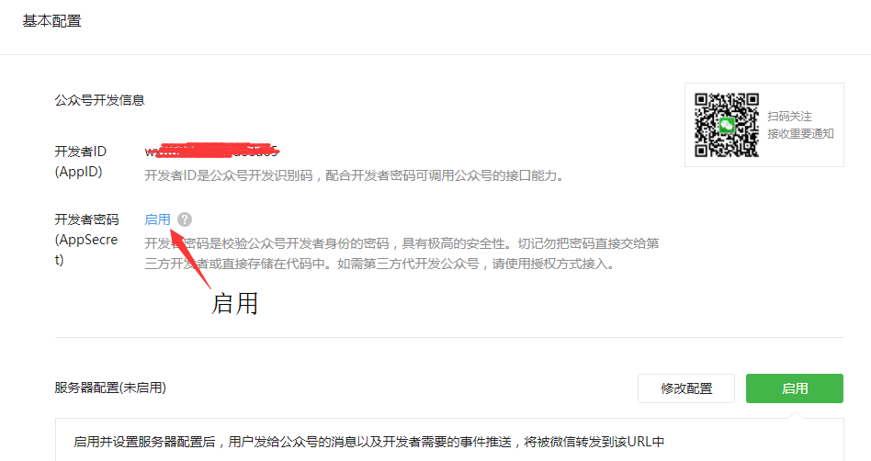
微信微网站开发
回到基本配置

Slide 9
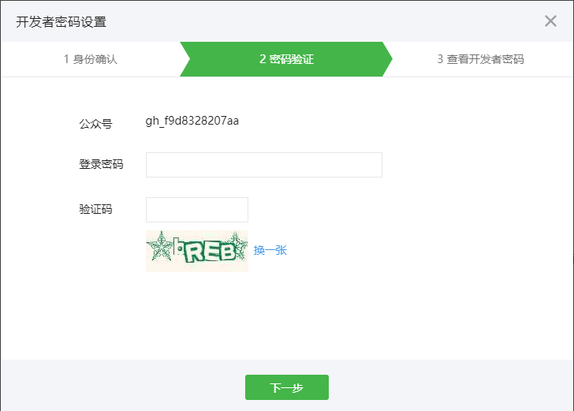
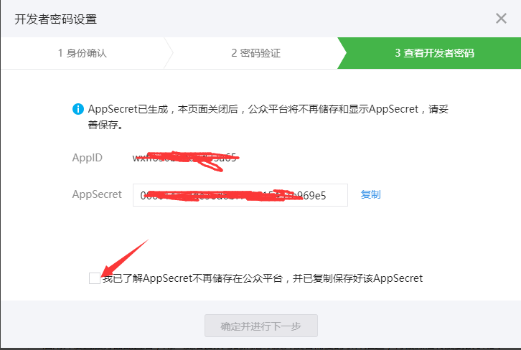
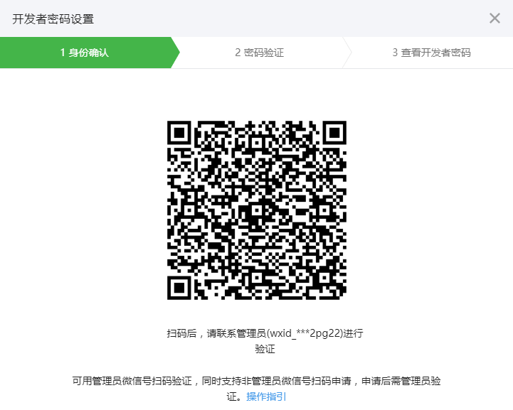
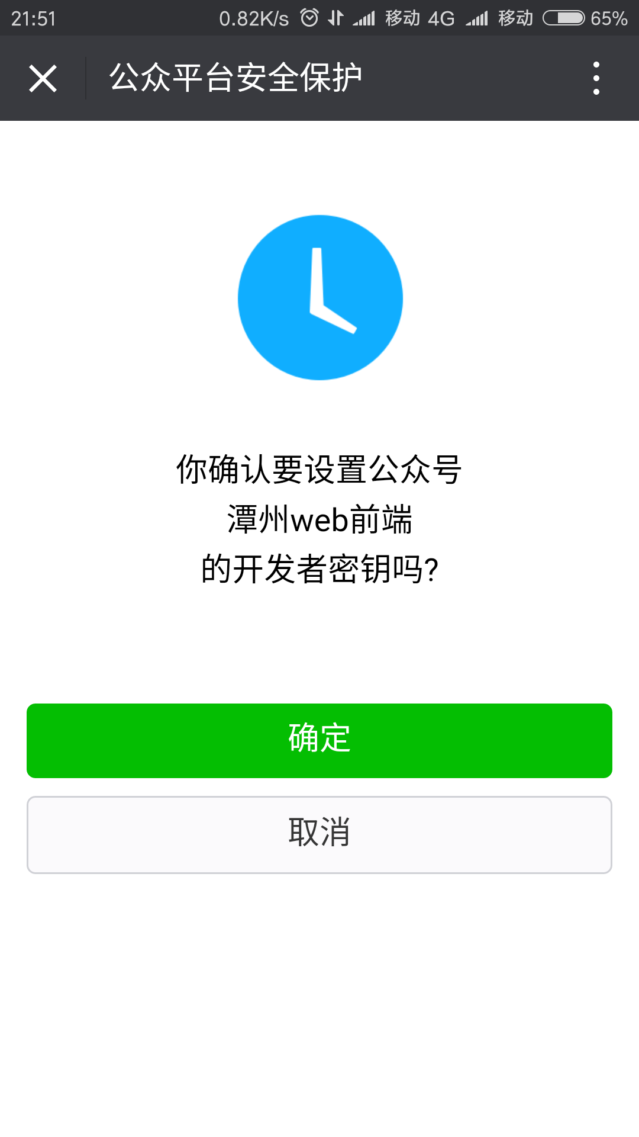
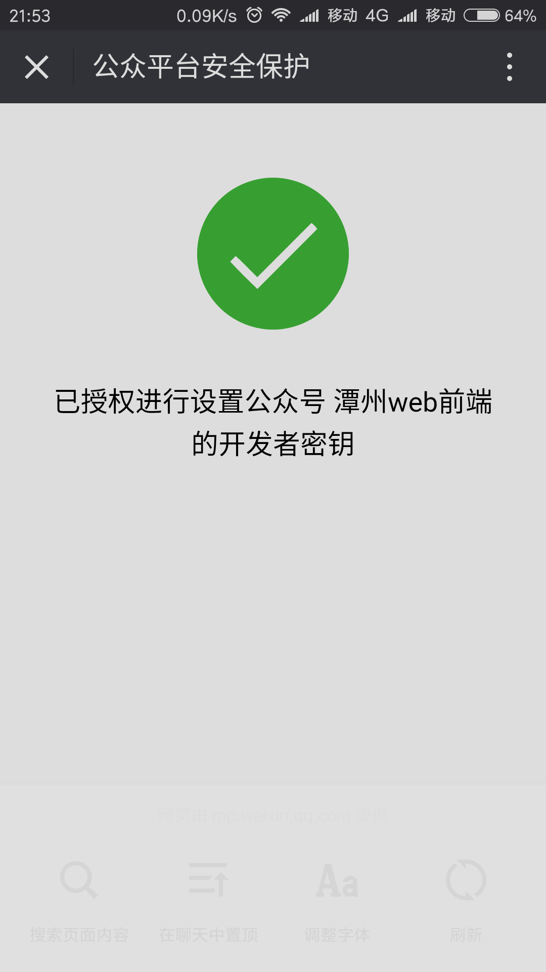
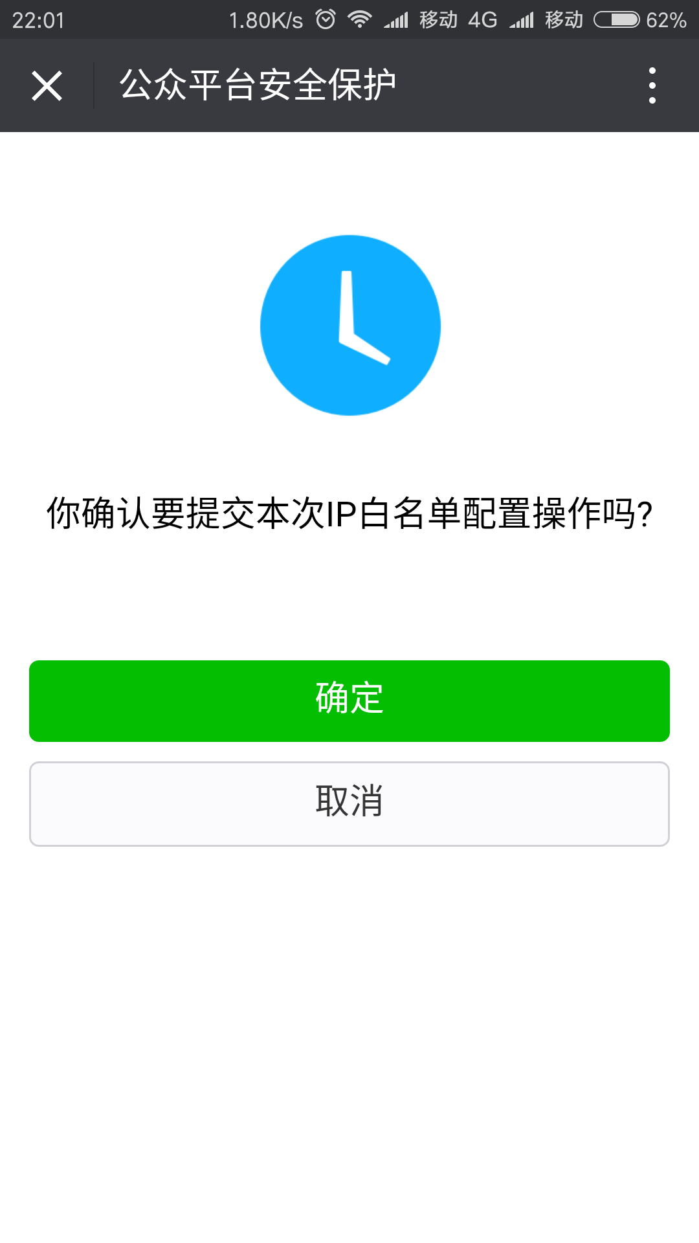
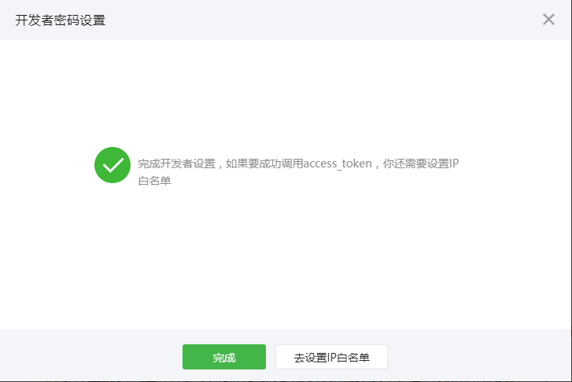
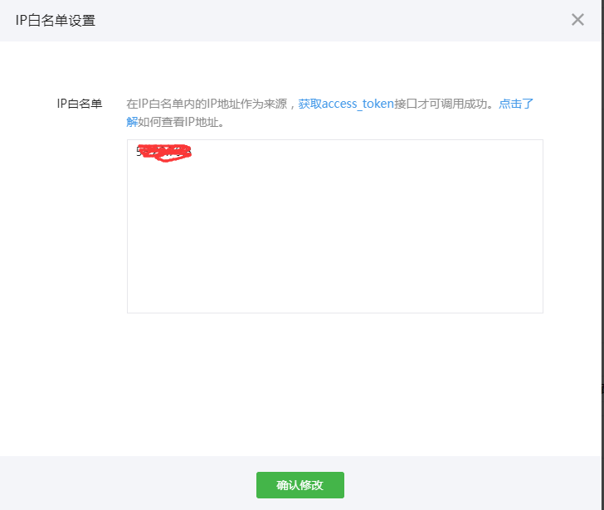
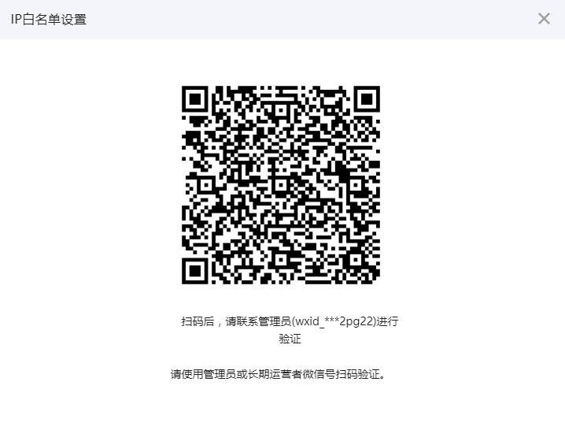
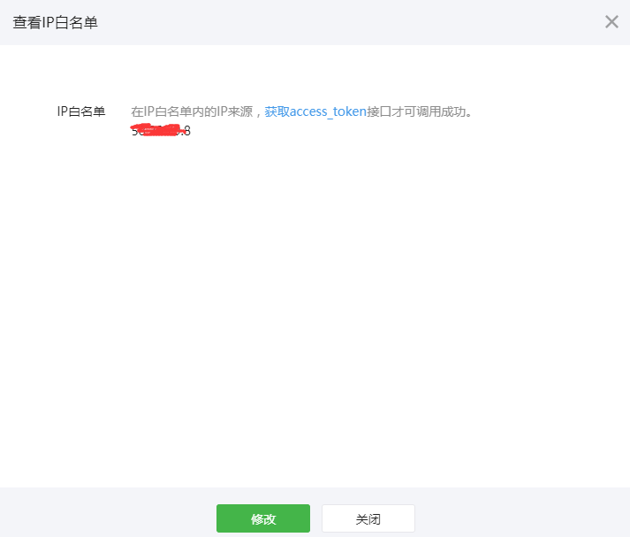
微信微网站开发
启用后，用管理员微信扫码

Slide 10
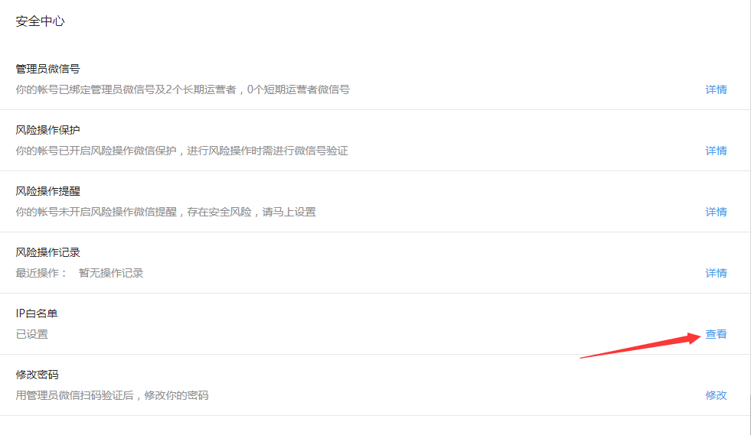
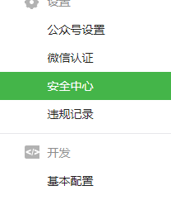
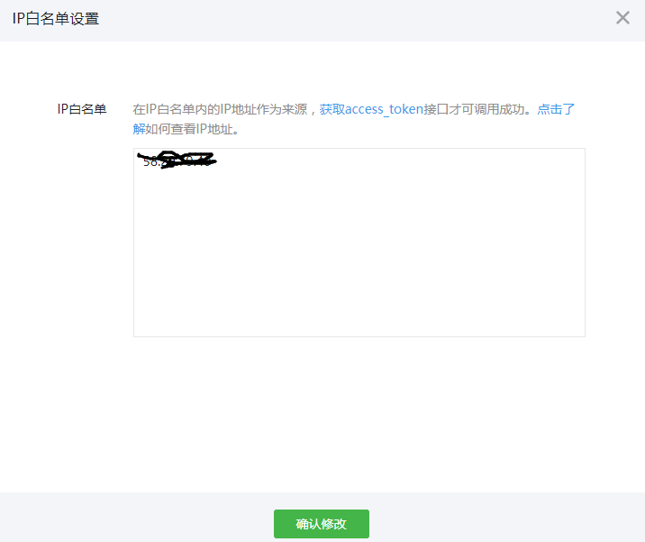
微信微网站开发
IP白名单位置
ip.qq.com

Slide 11
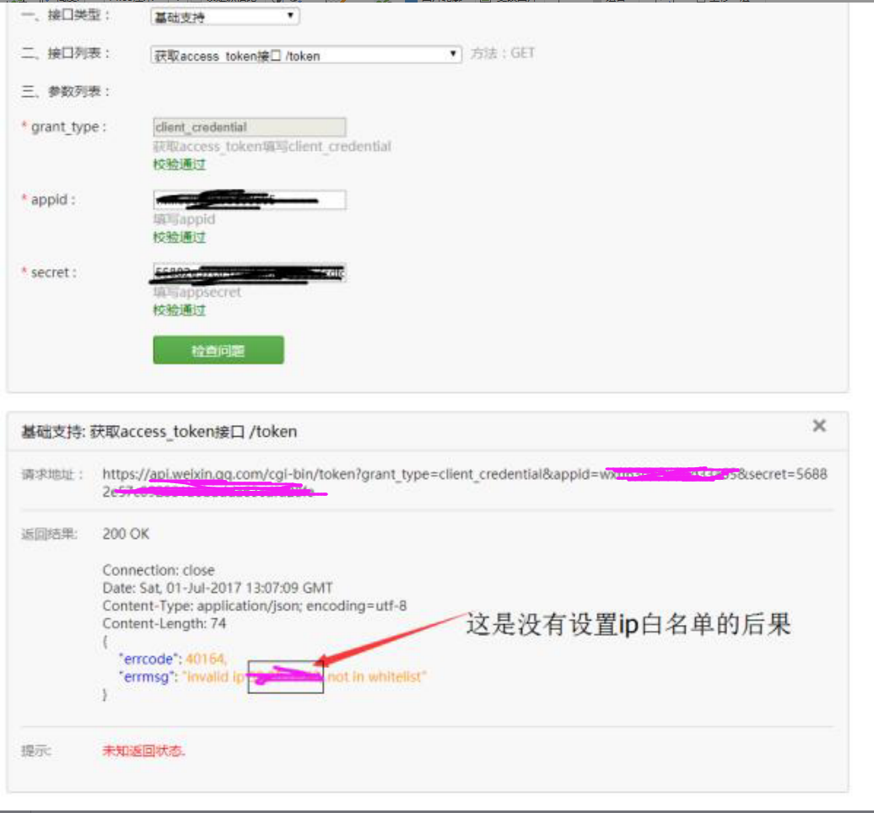
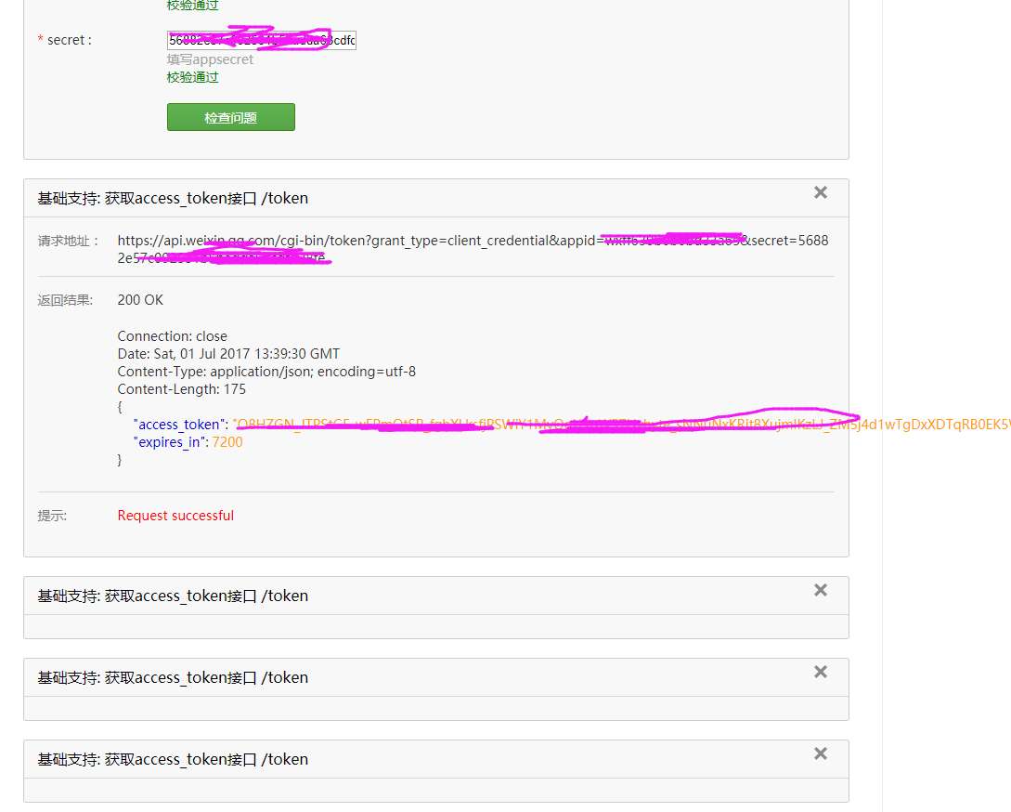
微信微网站开发
获取 接口凭证（相当于身份证）
access_token获取成功后，下载开发工具

Slide 12
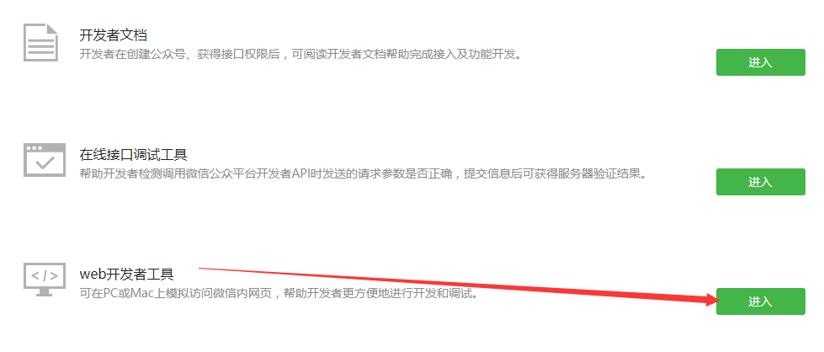
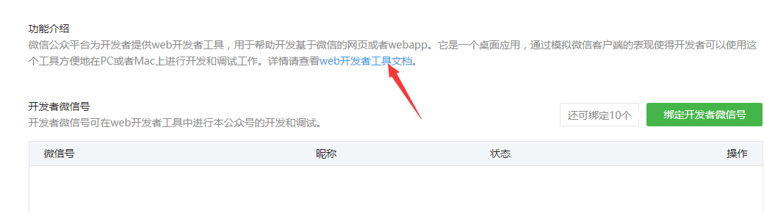
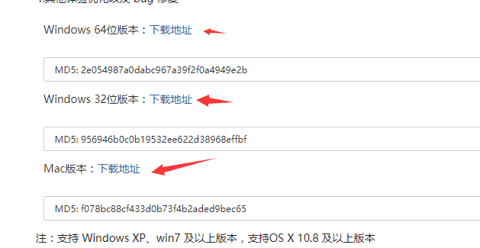
微信微网站开发
5.web开发者工具下载，直接安装
https://mp.weixin.qq.com/wiki?t=resource/res_main&id=mp1455784140

Slide 13

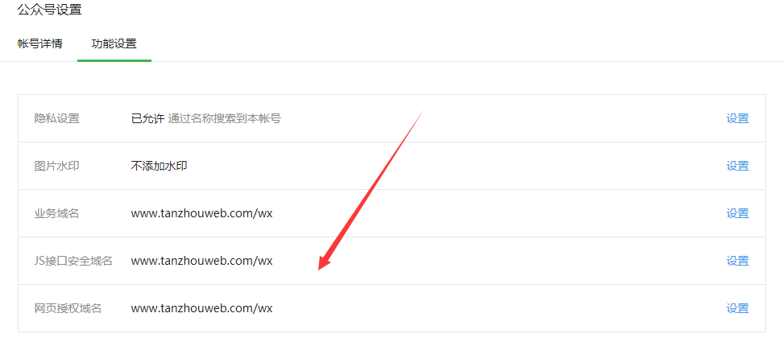
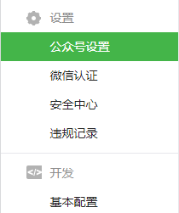
微信微网站开发
6.公众号设置业务域名
设置业务域名后，在微信内访问该域名下页面时，不会被重新排版。用户在该域名上进行输入时，不出现上图所示的安全提示。
7.公众号设置js接口安全域名
设置JS接口安全域名后，公众号开发者可在该域名下调用微信开放的JS接口。
8.公众号设置网页授权域名
用户在网页授权页同意授权给公众号后，微信会将授权数据传给一个回调页面，回调页面需在此域名下，以确保安全可靠。

Slide 14
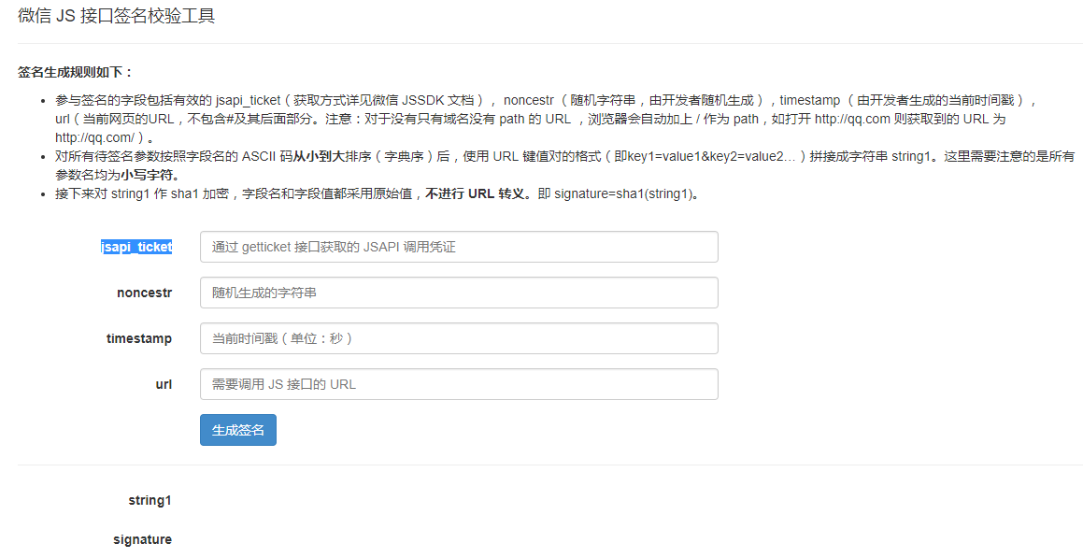
微信微网站开发
9.微信 JS 接口签名校验工具，就必须获取jsapi_ticket
注：
timestamp为当前的时间戳 就是服务器的时间转换为的毫秒数
nonceStr是自己写的一个随机字符串
jsapi_ticket 呢要先获取access_token
【有第9步获取access_token就好办了】
比如你获取到的access_token为abc 后呢？
在浏览器网址栏输入：https://api.weixin.qq.com/cgi-bin/ticket/getticket?access_token=abc&type=jsapi
你就会得到一个json格式的数据 里面就包含有jsapi_ticket

Slide 15
微信微网站开发
10. 上传授权文件到服务器
在上一步成功获取 jsapi_ticket 后，就需要写php，
①存储令牌 access_token
1.首先获取access_token并缓存到服务器，并定时进行刷新。
②存储JS接口签名 jsapi_ticket
2.通过access_token获取jsapi_ticket并缓存到服务器端，定时进行刷新。
③存储jssdk
3.通过jsapi_ticket生成JS-SDK权限验证的签名。https://mp.weixin.qq.com/debug/cgi-bin/sandbox?t=jsapisign
①access_token是公众号的全局唯一票据，公众号调用各接口时都需使用access_token。开发者需要进行妥善保存。access_token的存储至少要保留512个字符空间。access_token的有效期目前为2个小时，需定时刷新，重复获取将导致上次获取的access_token失效。
②生成签名之前必须先了解一下jsapi_ticket，jsapi_ticket是公众号用于调用微信js接口的临时票据。正常情况下，jsapi_ticket的有效期为7200秒，通过access_token来获取。由于获取jsapi_ticket的api调用次数非常有限，频繁刷新jsapi_ticket会导致api调用受限，影响自身业务，开发者必须在自己的服务全局缓存jsapi_ticket 。
③微信JS-SDK是微信公众平台面向网页开发者提供的基于微信内的网页开发工具包。通过使用微信JS-SDK，网页开发者可借助微信高效地使用拍照、选图、语音、位置等手机系统的能力，同时可以直接使用微信分享、扫一扫、卡券、支付等微信特有的能力，为微信用户提供更优质的网页体验。
Tip:这三步搞定了，微信才容许我们去调js接口供我们使用。以上三步需要我们对照开发文档写对应的sdk方法去获取access_token和jsapi_ticket以及权限验证的签名，大家可以结合源码对照开发文档去看一下，这三步的相关接口和代码源码里面都有这里我就不再贴了。需要说明的是access_token和jsapi_ticket调用的频率或者多个同时调用会出问题，所以需要我们全局缓存这两个值，缓存时需要注意过期时间，如果在过期时间内就从缓存里面读取，否则的话重新去微信服务器上get一下对应的url取得access_token和jsapi_ticket然后放进缓存中，具体实现逻辑可以参考源码。
微信JS-SDK说明文档：https://mp.weixin.qq.com/wiki?t=resource/res_main&id=mp1421141115
https://mp.weixin.qq.com/wiki?t=resource/res_main&id=mp1421135319

Slide 16
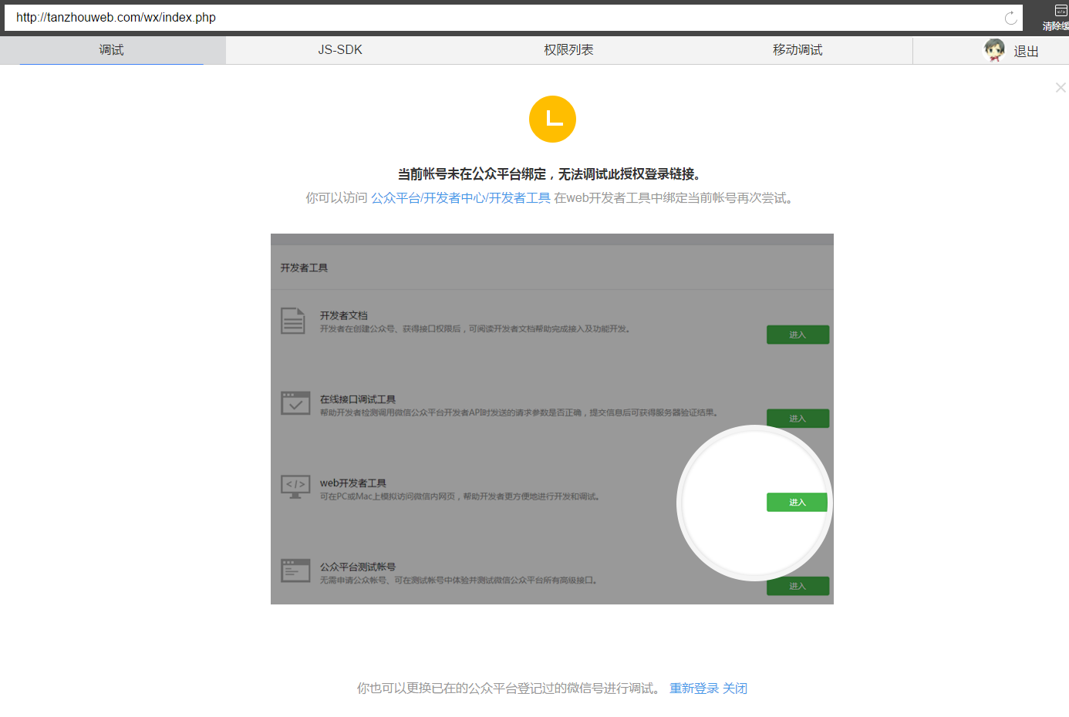
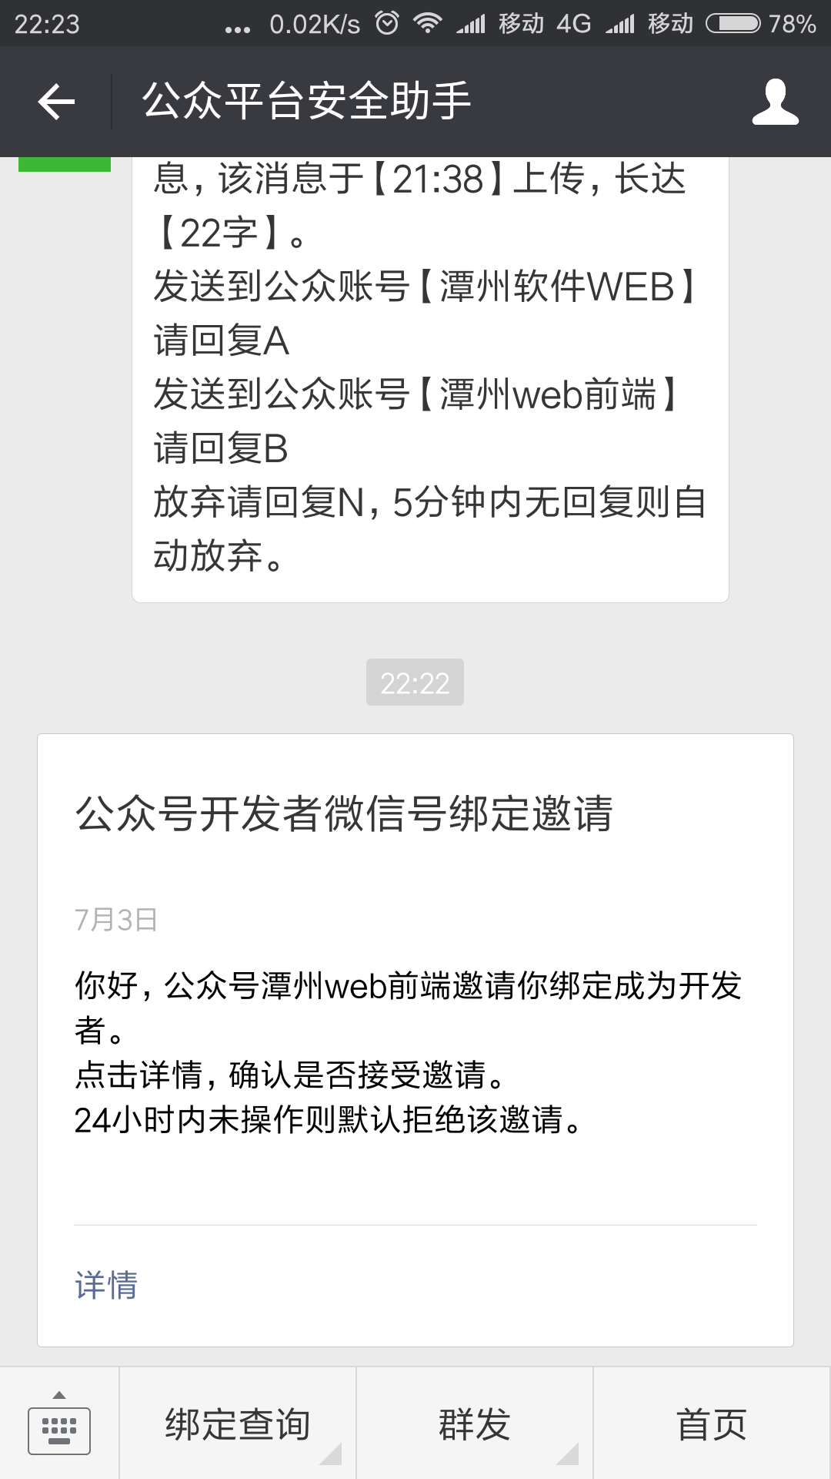
微信微网站开发
11.web开发者工具绑定测试账号
https://mp.weixin.qq.com/wiki?t=resource/res_main&id=mp1455784140

Slide 17
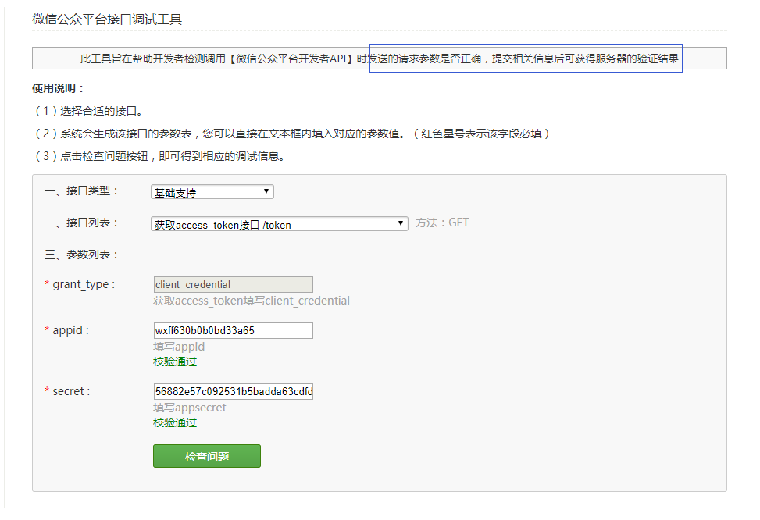
微信微网站开发
12.微信公众平台接口调试工具
https://mp.weixin.qq.com/debug

Slide 18
微信微网站开发
第一章完

